Slide 1


Slide 2

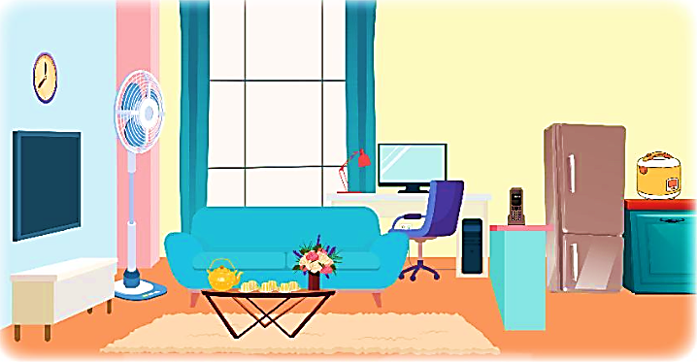
1. Kể tên các đồ vật được vẽ trong tranh và nêu công dụng của chúng.
Đồng hồ
Quạt
Tủ lạnh
Máy tính
Ti vi
Ghế
Bàn

Slide 3

Đồ vật | Công dụng
Đồng hồ | Để xem giờ
Ti vi | Để xem tin tức, phim truyện
Quạt điện | Để quạt mát
Tủ lạnh | Để dự trữ và bảo quản thực phẩm, hoa quả,..
Nồi cơm điện | Để nấu cơm
Máy tính | Để tra cứu thông tin
Bộ ấm chén | Dùng để uống nước
Bàn ghế | Để ngồi, tiếp khách
Đèn bàn | Để soi sáng
Điện thoại | Để gọi điện

Slide 4


2. Viết 4 – 5 câu tả một đồ dùng trong gia đình em.
Tên đồ dùng là gì?
Em có cảm nghĩ gì khi đồ dùng đó có trong nhà mình?
Nó có gì nổi bật về hình dạng, kích thước, màu sắc,…?
Tả đồ dùng
Nó được dùng để làm gì?

Slide 5
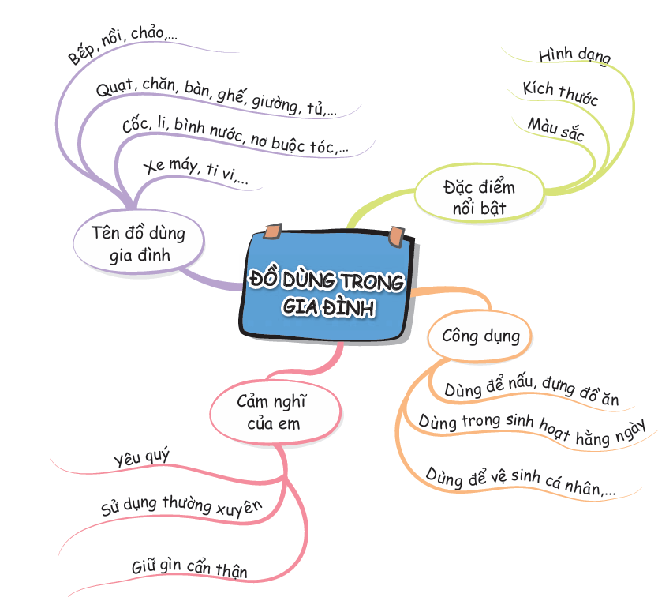

Slide 6
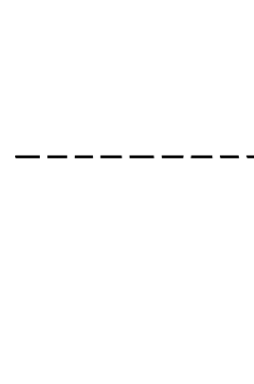


(2) Nó có gì nổi bật về hình dạng, kích thước, màu sắc..?
Dạng hình chữ nhật, có ba ngăn, màu xanh rất bắt mắt.
Để sách, để đồ dùng học tập, để thú nhồi bông,...
(3) Nó được dùng để làm gì?
(4) Em có cảm nghĩ gì khi đồ dùng có trong nhà của mình?
Em thích đồ dùng đó/ Em thấy nó thật dễ thương/ Em thấy nó thật có ích…

Slide 7






Bài viết có nhiều câu văn hay
(dùng từ hay)
Bài viết có sáng tạo
(thêm ý mới)
Bài viết đã đúng yêu cầu

